Slide 1
Functional Test
기능 테스트 시나리오

Slide 2
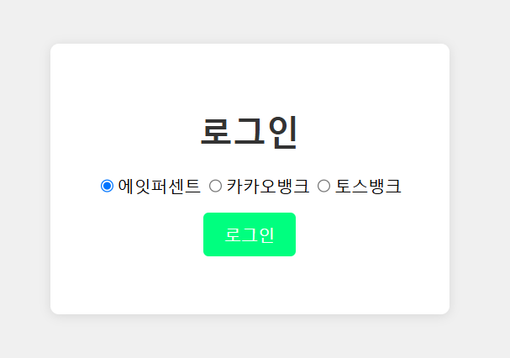
로그인 페이지(첫화면)
원하는 계정을 골라 로그인
테스트데이터 정리
계정(사용자ID)
에잇퍼센트 : 001
카카오뱅크 : 002
토스뱅크 : 003
계좌번호
에잇퍼센트 : 10011001 (잔액 약99만원)
카카오뱅크 : 10011002 (잔액 약0원)
토스뱅크 : 10011003 (잔액 약10000원)
-> 이체시 금액 변동됨
계좌비밀번호 는 1004로 통일
Test Data 없을때
1. application.properties 파일 > spring.jpa.hibernate.ddl-auto=create
2.EtcController 내 dataInsertService.DataInsert() 소스 주석해제
3. 어플리케이션 재시작
※ 재시작 후 다음 재시작 부터는 테스트데이터가 중복되어 오류 발생하므로 create를 update로 변경

Slide 3
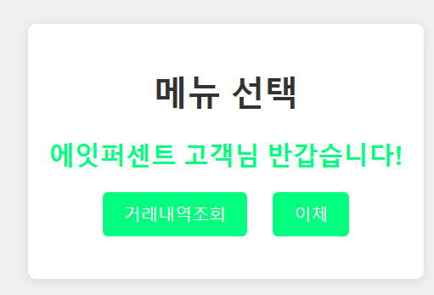
메뉴 선택 페이지
이체를 눌러 이체화면으로 이동
거래내역조회를 눌러 거래내역 조회 화면으로 이동

Slide 4
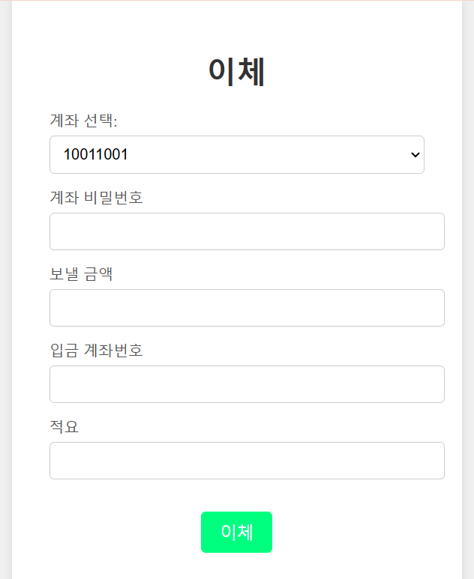
이체 화면(이체 정보 입력)
출금계좌를 선택한다. (로그인한 계정의 보유 계좌 목록)
계좌 비밀번호를 입력한다 ( 1004 로 통일 )
보낼 금액을 입력한다.
입금 계좌번호를 입력한다
( 10011002(카카오뱅크), 10011003(토스뱅크 )
5. 적요를 입력한다.
6. 이체를 진행한다.

Slide 5
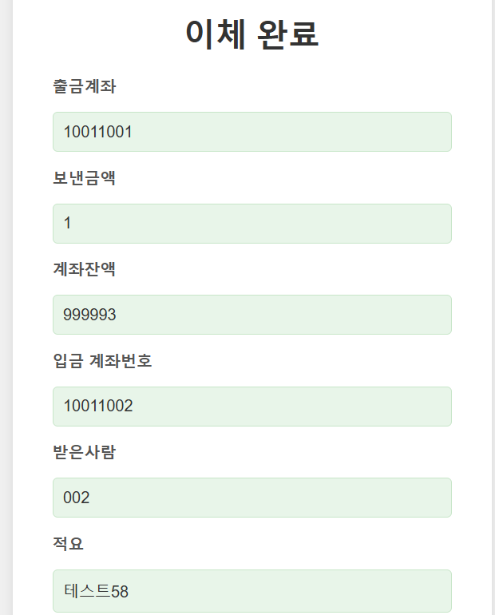
이체 완료 화면
이체 정보 입력 화면에서 입력한 화면의 정보가 맞는지 확인
※ 받은사람은 사용자명 대신 사용자ID로 대체

Slide 6
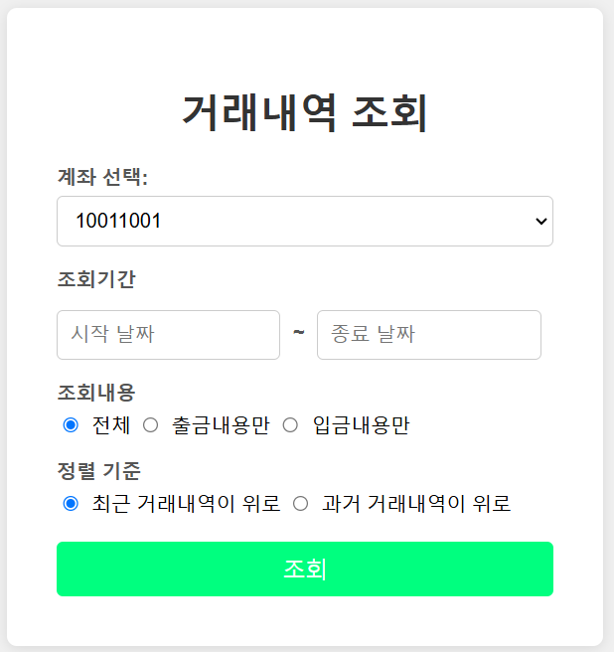
거래내역 조회 화면(거래내역 조회 정보 입력)
조회계좌를 선택한다. (로그인한 계정의 보유 계좌 목록)
조회 기간을 입력한다
( 20241001 ~ 20241131 약 50개 이상의 테스트 데이터 )
조회 내용을 선택한다.
정렬 기준을 선택한다.
조회 한다.

Slide 7
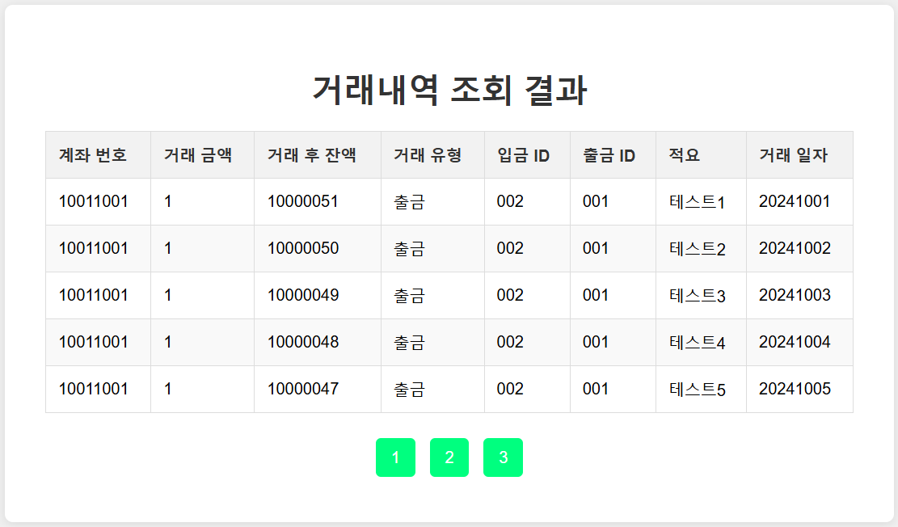
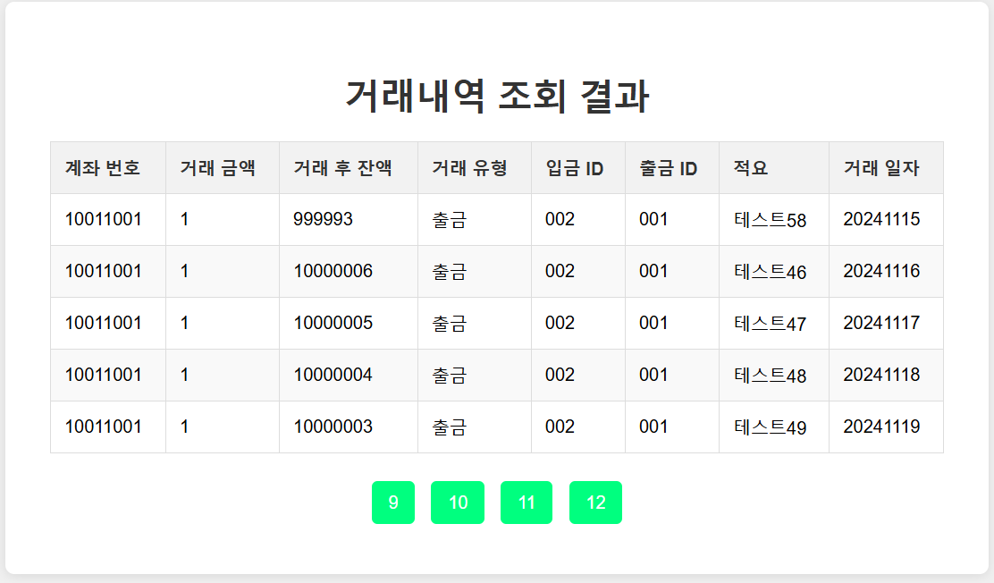
거래내역 조회 화면(거래내역 조회 정보 입력)
조회계좌를 선택한다. (로그인한 계정의 보유 계좌 목록)
조회 기간을 입력한다
( 20241001 ~ 20241131 약 50개 이상의 테스트 데이터 )
조회 내용을 선택한다.
정렬 기준을 선택한다.
조회 한다.
이전에 이체 테스트 했던 데이터가 조회되었는지 확인한다.
※ 페이지블럭은 현재 페이지 기준 앞쪽 페이지 2 페이지 뒤쪽페이지 2페이지 최대 5개 가 조회되도록 설계

Slide 8
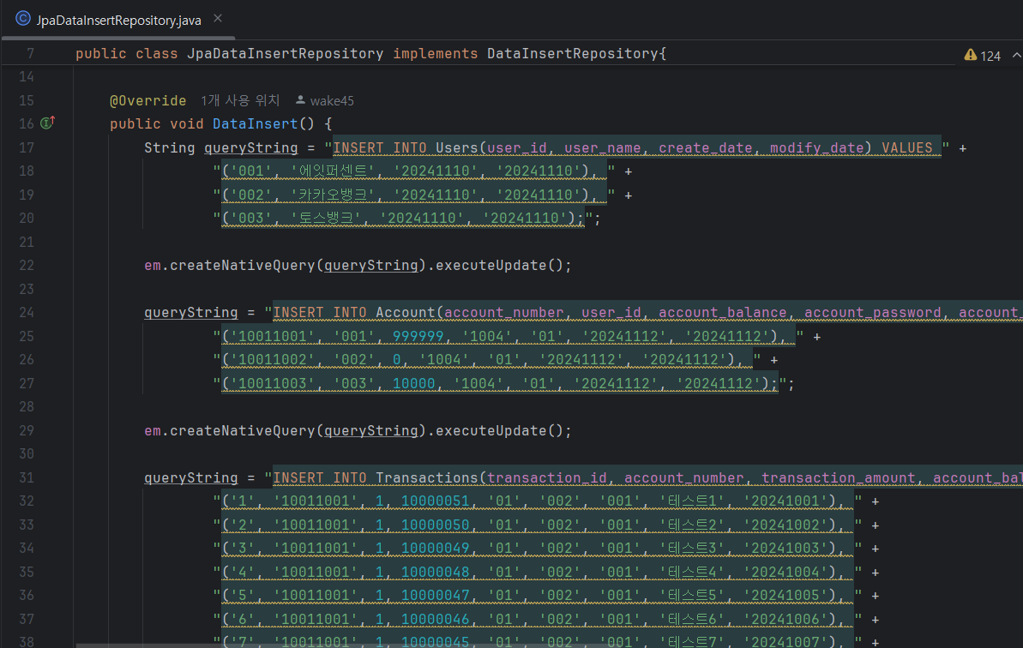
테스트 데이터 추가 입력을 원할시
JpaDataInsertRepository.java 파일에서 쿼리문을 양식대로 추가한다.
어플리케이션을 재시작한다.

